Slide 1



Stationing Guards in a
Rectilinear Art Galleries

Slide 2
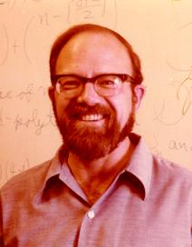

Antecedentes Pt. 1
Problema de la Galería de Arte, Victor Klee, 1973
¿Cuántos guardias (puntos estáticos) siempre son suficientes (y a veces necesarios) para ver cualquier punto en el interior de una galería (polígono simple y sin hoyos) de n vértices?”
Demostraciones de que son suficientes ⌊n/3⌋ guardias
La primera demostracion fue por Václav Chvátal
Después Steve Fisk mostró una demostración más simple, usando 3-coloración
Algoritmos
Avis y Toussaint usaron la demostración de Fisk para
diseñar un algoritmo para acomodar los ⌊n/3⌋ guardias
en tiempo O(n log n), y la vez partir el polígono en
⌊n/3⌋ partes con forma de estrella

Slide 3
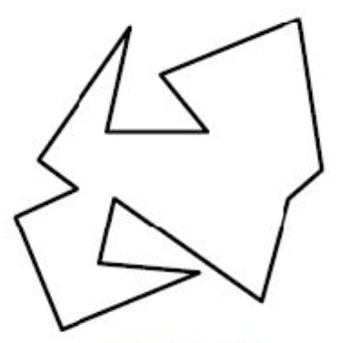
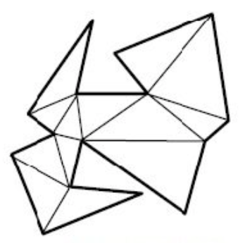
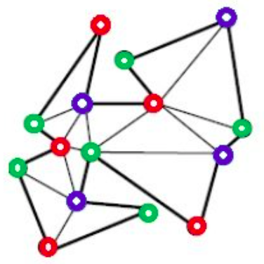
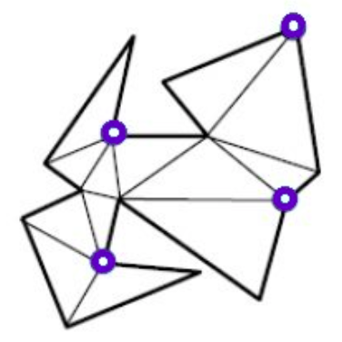
Antecedentes Pt. 1

Slide 4
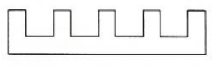
Antecedentes Pt. 2
Problema de la Galería de Arte Rectilínea, J. Kahn
Similar al problema original de la Galería de Arte pero ahora con un polígono rectilíneo
Demostraciones de que son suficientes ⌊n/4⌋ guardias
Kahn demostró que para la galería rectilínea eran suficientes ⌊n/4⌋ guardias
Después Joseph O'Rourke dio otra demostración
Algoritmos
J. Sack desarrolló un algoritmo para descomponer un polígono rectilíneo en
cuadriláteros convexos y junto con la demostración de Kahn surgió un algoritmo
para acomodar los ⌊n/4⌋ guardias en tiempo O(n log n), y la vez partir el polígono
en partes con forma de estrella

Slide 5


Problema del Algoritmo
Ejemplar: Un polígono (sin hoyos) rectilíneo (un polígono simple en el que todas sus aristas son horizontales o verticales) de n vértices
Pregunta: ¿Cuál es la posición de ⌊n/4⌋ guardias dentro del polígono, tal que cubran a todo el polígono?

Slide 6

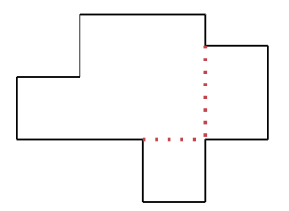
Cosas necesarias para el Algoritmo
El algoritmo está basado en la demostración de O'Rourke
Veremos tres observaciones de la demostración que son importantes
Además supondremos que en el polígono ningún par de vértices reflex se pueden ver por medio de una línea interna horizontal o vertical

Slide 7
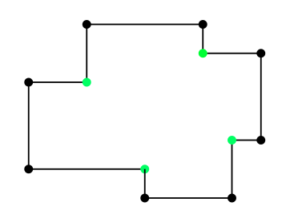
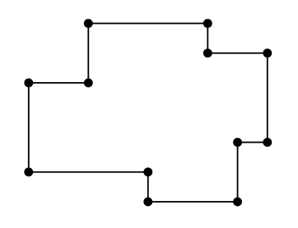

Observación 1
Relación entre el número de vértices y la cantidad de vértices reflex
Un vértice es reflex si el ángulo interno es > 180 grados, para polígonos rectilíneos serán ángulos internos de 270 grados, notemos que un vértice convex será si el ángulo interno
es < 180 grados
Un polígono rectilíneo de n vértices y con r vértices reflex cumple con la relación
n = 2r + 4
Por lo tanto la cota de ⌊n/4⌋ guardias la podemos ver en términos de vértices reflex
⌊n/4⌋ = ⌊(2r+4)/4⌋ = ⌊(r/2)+1⌋
= ⌊r/2⌋ + 1
n = 12 = 2(4) + 4 = 2r + 4

Slide 8

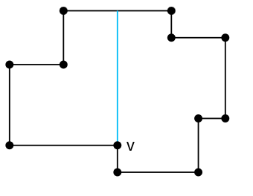
Observación 2
Un polígono rectilíneo con r vértices reflex puede ser partido en dos piezas mediante un corte en alguno de sus vértices reflex, digamos v, extendiendo la arista horizontal o vertical que incide en v hasta que toque el borde del polígono (dependiendo de la arista extendida es un corte vertical o corte horizontal), causando que v ya no sea un vértice reflex
Si el número de vértices reflex en las nuevas piezas son r1 y r2, respectivamente, entonces se cumple que r = r1 + r2 + 1, además si r1 o r2 (o ambos) es impar entonces podemos ver que se cumple ⌊r1/2⌋ + 1 + ⌊r2/2⌋ + 1 = ⌊r/2⌋ + 1
ya que si ambos fueran pares entonces el lado izquierdo tendría un “+ 1” extra
Por lo tanto aplicar recursivamente el corte
va a respetar la cantidad de guardias, si
procuramos que la cantidad de vértices
reflex en las partes creadas sea impar
⌊1/2⌋ + 1 + ⌊2/2⌋ + 1 = 3 = ⌊4/2⌋ + 1

Slide 9
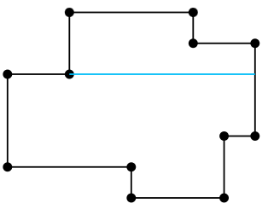

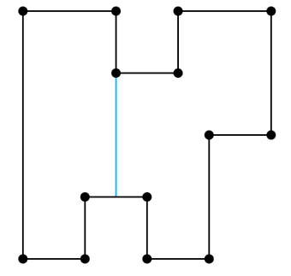
Observación 3
Un corte impar es un corte que deja al menos una de las dos piezas con una cantidad impar de vértices reflex
Cada polígono rectilíneo en posición general (ningún par de vértices reflex se pueden ver mediante una línea interna horizontal o vertical) tiene un corte impar
Esta observación no es trivial y ocupa mayor parte de la demostración de O'Rourke (se usan gráficas de adyacencia de regiones), pero para el algoritmo solo usaremos un detalle de la demostración:
Si un polígono no tiene un corte horizontal impar entonces debe tener un corte vertical impar

Slide 10

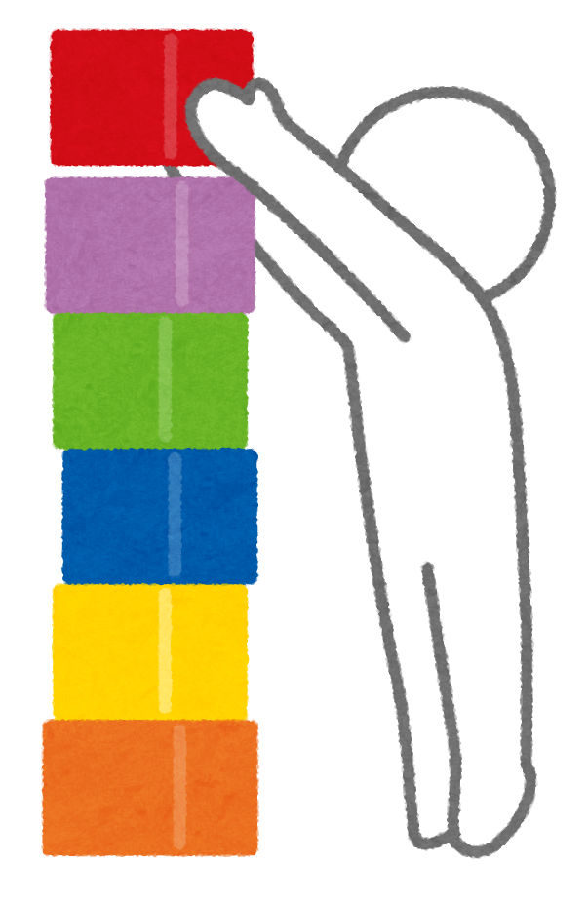
Algoritmo
Descripción general
El polígono es preprocesado para detectar cortes horizontales impares
El polígono es partido en cada corte horizontal impar
Los guardias son puestos en las piezas resultantes
Cosas a notar
Algorítmicamente es más fácil hacer un corte impar a un polígono con una cantidad impar de vértices reflex que a uno con una cantidad par, ya que no se necesita actualizar cálculos realizados durante el preproceso y por eso se agrega un vértice reflex extra si la cantidad del polígono a procesa es par, notemos que este vértice extra no afectará la cantidad de guardias,
ya que ⌊(r + 1)/2⌋ + 1 = ⌊r/2⌋ + 1 si r es par
Cuando todos los cortes impares horizontales fueron hechos
(solo quedan cortes impares verticales) tendremos que las
piezas resultantes tendrán una forma específica
la cual facilita poner a los guardias

Slide 11
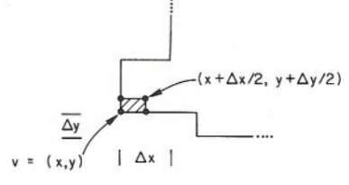
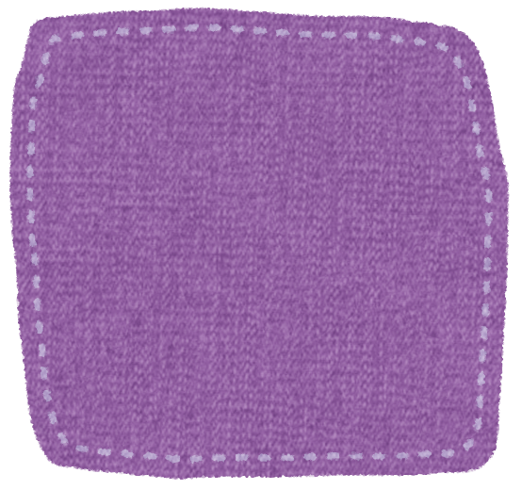
Paso 1: Agregar un vértice reflex extra O(n)
Esta paso solo se realiza si la cantidad de vértices reflex r del polígono es par
Se elige un vértice convex v cualquiera, v = (x,y)
Luego se comparan las coordenadas de v con las de los demás vértices para encontrar la menor separación (mayor/diferente a cero) horizontal y vertical, 🛆x y 🛆y
Después se borra al vértice v y se agregan tres vértices nuevos en las coordenadas (x + 🛆x/2, y + 🛆y/2),
(x, y + 🛆y/2) y (x + 🛆x/2, y)
Notemos que ninguna arista puede cruzar el rectángulo formado por (x,y) y (x + 🛆x/2, y + 🛆y/2), ya que si esto pasara entonces 🛆x y 🛆x no serian los menores, por lo cual esta modificación al polígono no afecta la simplicidad del polígono

Slide 12
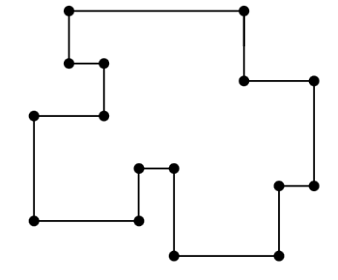
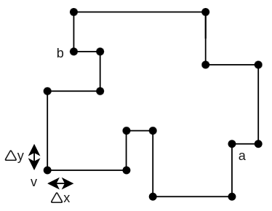
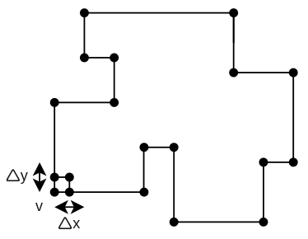
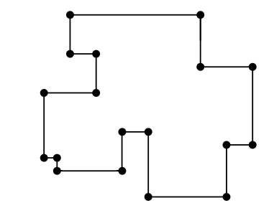
(1)
(2)
(3)
(4)

Slide 13
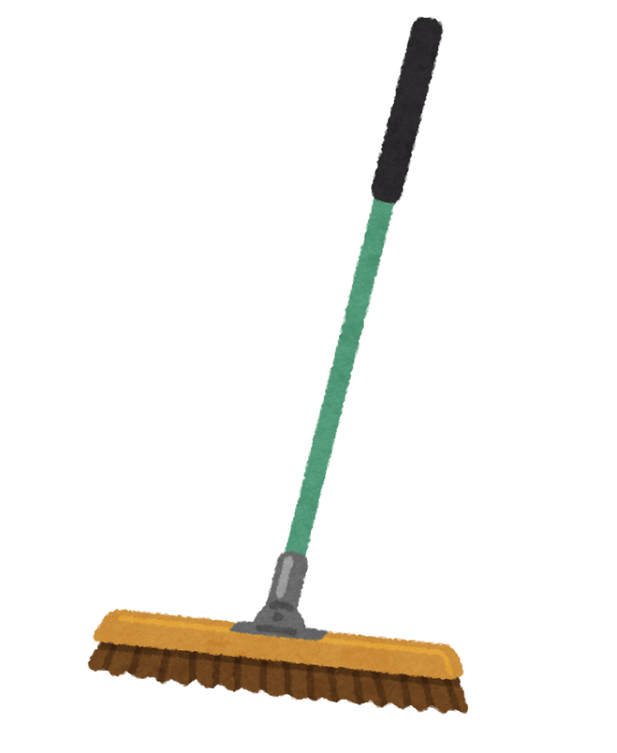
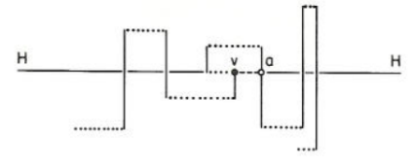
Paso 2: Barrido de línea para cortes horizontales O(n log n)
Se ordenan los vertices del poligono para realizar un barrido de línea de arriba hacia abajo, donde los eventos son los vértices y la línea de barrido tendrá una estructura S donde guardaran las aristas verticales que atraviesa (notemos que las aristas las podemos guardar como su vértice de inicio y fin), ordenadas de izquierda a derecha
Cuando la línea de barrido se encuentra con un vértice cualquiera vamos a actualizar S esto al agregar o eliminar aristas dependiendo si el vértice es de inicio o final, pero cual se encuentra un vértice reflex v vamos hacer algo diferente, vamos a usar la línea de barrido y S para encontrar la arista vertical que tocaría el corte horizontal de v, obtenemos las coordenadas de un nuevo vértice artificial a que es el vértice al final del corte horizontal de v, al vértice a lo agregamos a los vertices del poligono, y por ultimo actualizamos S reemplazando la arista vertical usada por un segmento de esta, el que va desde el vértice artificial al vértice final
Notemos que cada vértice reflex representa un
corte horizontal único y en S solo vamos a tener
O(n) inserciones y eliminaciones
(por la cantidad de aristas),
además por cada vértice reflex
vamos a agregar un vértice
artifical nuevo, entonces agregamos O(n)

Slide 14
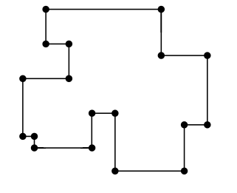
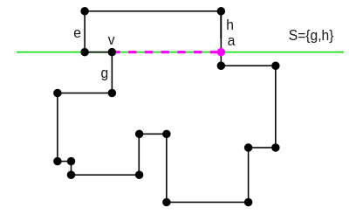
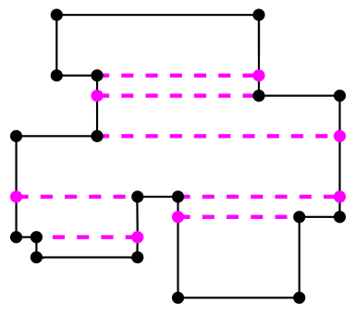
(1)
(2)
(3)

Slide 15
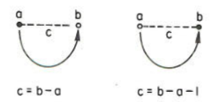
Paso 3: Determinar la paridad de los cortes O(n)
Iniciamos un vértice cualquiera y vamos recorriendo el borde del polígono en sentido contra las manecillas del reloj, antes de iniciar el recorrido tendremos un contador/variable inicializado en 0
El polígono tendrá tres tipos de vértices: reflex, convex y artificiales, y dependiendo del tipo haremos algo
Si es convex, no hacemos nada
Si es artificial, entonces lo marcamos con el valor actual del contador
Si es reflex, entonces aumentamos en uno el contador y lo marcamos con el nuevo valor del contador
Cuando ambos vértices de un corte (reflex y artificial) sean marcados entonces tendremos que el número de vértices reflex de un lado sera k, donde k será la diferencia entre lo marcado en los vértices pero dependerá de qué vértice fue marcado primero, si el vértice vertex es marcado primero entonces k es lo marcado en el artificial menos lo marcada en el vertex, en el caso de que el vértice artificial es marcado primero entonces k es lo marcado en el vertex menos lo marcada en el artificial y al resultado le restamos 1
Notemos que esto funciona ya que sabemos la cantidad total de vértices reflex del polígono, entonces contando los vértices reflex de un lado de un corte podemos saber la cantidad de vértices reflex del otro lado, todo esto en un recorrido del borde del polígono (o dos)

Slide 16
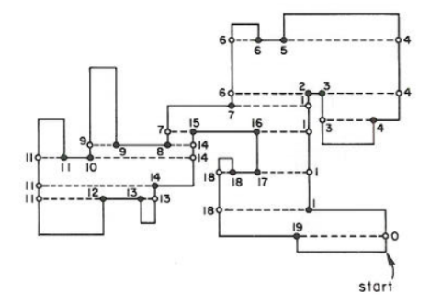

Paso 3: Determinar la paridad de los cortes O(n)

Slide 17
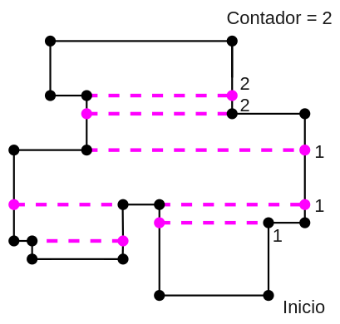
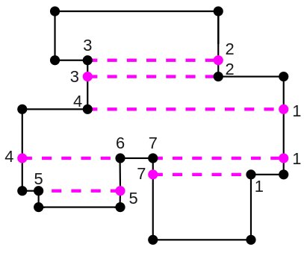
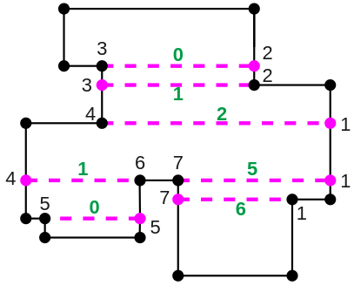
(1)
(2)
(3)
(4)

Slide 18
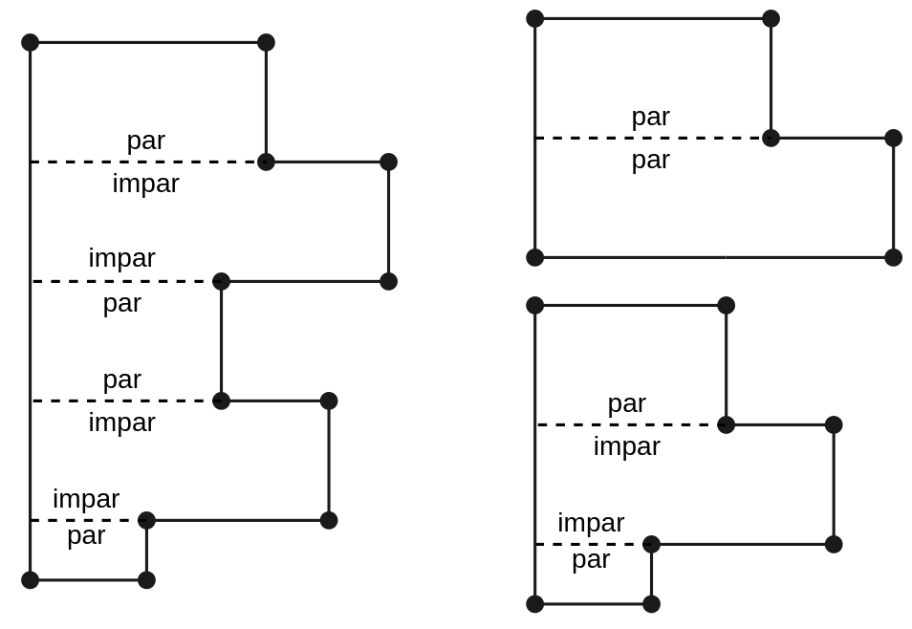
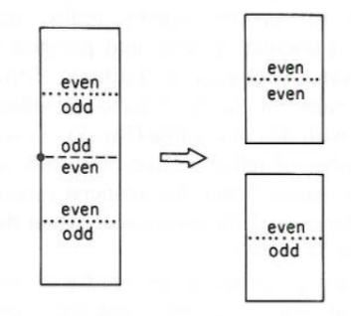

Paso 4: Hacer cortes en los cortes impares horizontales O(n)
Vamos a recorrer los cortes y a partir el polígono en los cortes horizontales impares, para que al final de este paso tengamos varios piezas los cuales solo tendrán cortes horizontales pares
Notemos que tenemos que tener cuidado al realizar los cortes ya que las paridades de los cortes (calculadas en el paso 3) pueden verse modificadas, esto solo puede pasar cuando la cantidad de vértices reflex es par y al realizar el corte impar horizontal podemos mantener o invertir la paridad de los demás cortes, dependiendo si la parte con cantidad impar de vértices reflex está en la misma parte que el corte o no, lo cual es malo ya que tendríamos que volverlas a calcular, por eso el paso 1 es muy importante

Slide 19
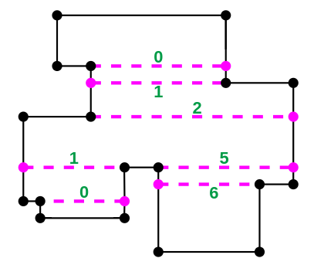
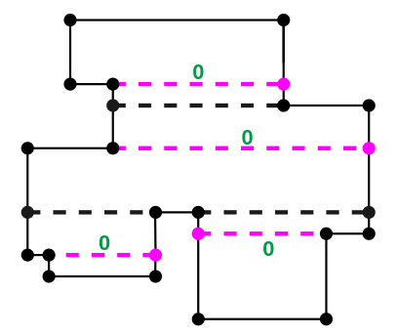
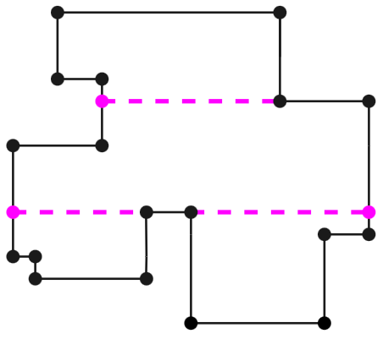
(1)
(2)
(3)

Slide 20
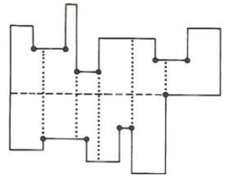

Paso 5: Posicionar los guardias O(n)
El siguiente proceso lo vamos a realizar a cada pieza generada por el paso anterior, donde son piezas sin cortes horizontales impares
Tendremos los vértices reflex ordenados de izquierda a derecha con respecto al eje horizontal, serán v1, v2, …, vm (con m impar), luego haremos cortes verticales en los vértices v2, v4, …, v2⌊m/2⌋ y de esta manera tendremos a nuestro polígono “original” dividido en piezas con forma de L, después en los vértices v1, v3, …, v2⌊m/2⌋+1 ponemos un guardia, notemos que vamos a poner guardias ⌊m/2⌋+1 y de esta manera tendremos la cantidad adecuada de guardias

Slide 21

Paso 5: Posicionar los guardias O(n)
Notemos que si un polígono sin cortes horizontales impares no tiene vértices vertex entonces lo podemos cubrir con un solo guardia en cualquier posición dentro del polígono
Por la demostración de O'Rourke se sabe que un polígono con solo cortes horizontales pares debe estar formado por dos histogramas verticales (polígono rectilíneo que tiene una arista horizontal, la base, con longitud igual a la suma de las demás aristas horizontales) unidos en sus bases, así que tendremos que el polígono tendrá un vértice reflex el cual tiene un corte horizontal que nos divide en los dos histogramas y el polígono debería tener una cantidad impar de vértices reflex (ya que solo hay cortes horizontales pares, par + par + 1 = impar),ya por lo tanto para ordenar los vértices reflex de izquierda a derecha podemos hacer merge de las cadenas que forman los histogramas, ya que deben estar ordenados

Slide 22
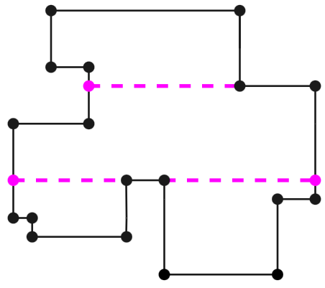
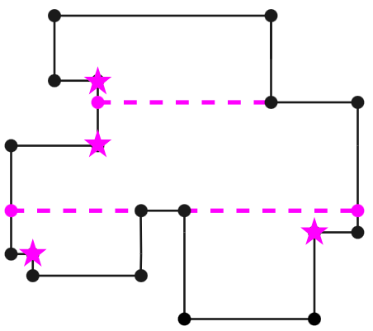
(1)
(2)
18 vértices 7 vértices reflex, 2(7) + 4 = 18 4 guardias, ⌊18/4⌋ = 4 = ⌊7/2⌋ + 1

Slide 23
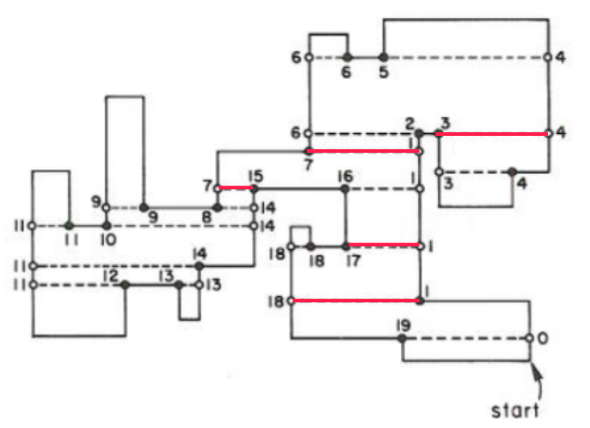

Slide 24
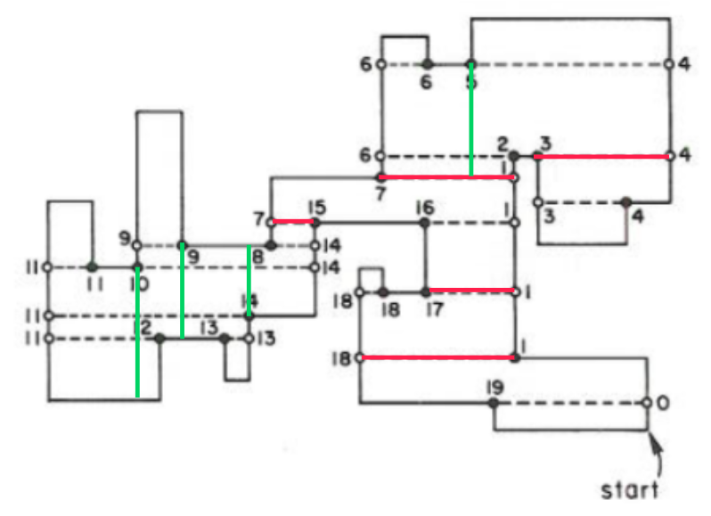

Slide 25
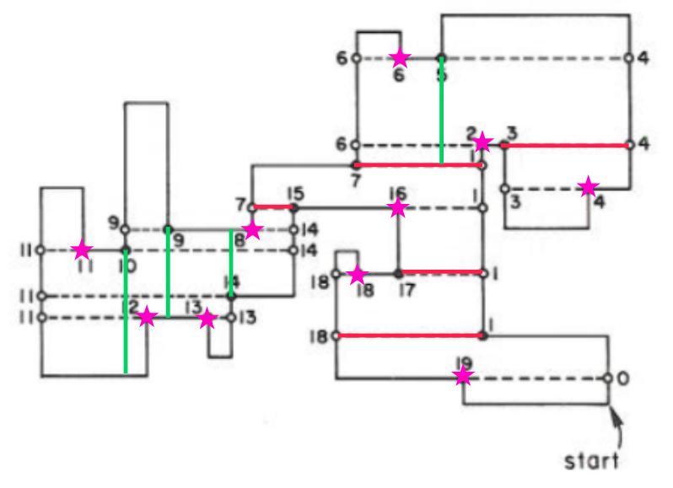
42 vértices 19 vértices reflex, 2(19) + 4 = 42 10 guardias, ⌊42/4⌋ = 10 = ⌊19/2⌋ + 1

Slide 26
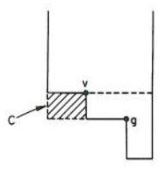
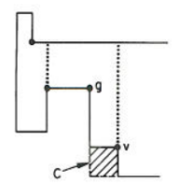
Paso 6: Quitar el vértice reflex extra O(n)
Esta paso solo se realiza si el paso 1 se realizó
Vamos a quitar los tres vértices agregados en el paso 1 y regresar el vértice quitado en ese paso, si el vértice reflex que vamos a quitar tiene un guardia puesto en esa posición entonces dejamos el guarida ahí
Notemos que podemos tener dos casos:
El primero es si el vértice reflex v que vamos a quitar tiene un guardia, entonces dejar el guarida en el mismo lugar y claramente ese guardia podrá observar la parte del polígono que regresamos
El segundo caso es si el vértice reflex v que vamos a quitar no tiene un guardia, eso significa que durante el algoritmo algún corte (horizontal o vertical) se realizó en el vértice, en ambos casos podemos
ver que alguna de las aristas incidentes en el vértice va a
ser una arista completa (una arista que une dos puntos, no
hay nada bloqueado a los dos extremos de la arista y no es un
corte realizado en el algoritmo) de una pieza con forma de L,
entonces por el paso anterior sabemos que tendrá un
guardia g y ese guarida podrá observar la parte del
polígono que regresamos, debido a que 🛆x y 🛆y las
escogimos para que sean tan pequeñas que
no sean golpeadas por ningún corte

Slide 27
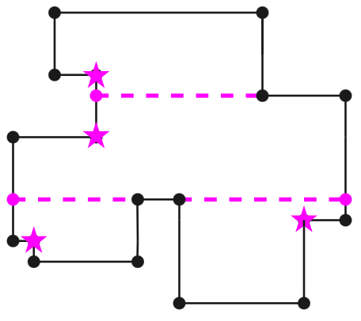
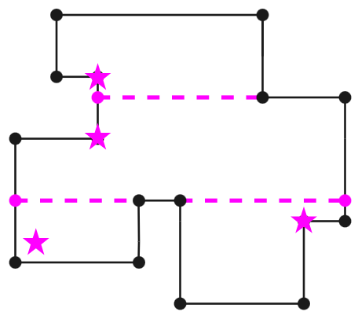
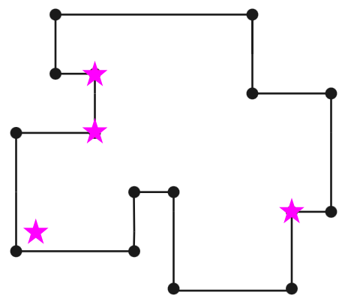
(1)
(2)
(3)
16 vértices 6 vértices reflex, 2(6) + 4 = 16 4 guardias, ⌊16/4⌋ = 4 = ⌊6/2⌋ + 1

Slide 28


Casos Especiales Pt 1
El primero caso especial es cuando un polígono tiene una o más parejas de vértice reflex que se pueden ver mediante una línea horizontal o vertical, esta es la restricción que pusimos al inicio, ya que sin esta restricción la observación 3 puede no cumplirse
Notemos que podemos identificar si dos vértices reflex se pueden ver mediante una línea horizontal durante el barrido del línea del paso 2, entonces antes de pasar al paso 3 podemos partir el polígono en esa línea horizontal para que los dos polígonos resultantes ya cumplen la restricción del inicio, este corte quita dos vértices reflex por lo tanto tendremos que la cantidad de vértices reflex original r = r1 + r2 + 2, con r1 y r2 la cantidad de vértices reflex de los dos nuevos polígonos, y sin importar su paridad tenemos que ⌊r1/2⌋ + 1 + ⌊r2/2⌋ + 1 ≤ ⌊(r1 + r2)/2⌋ + 2 = ⌊r/2⌋ + 1 (recordando que r es impar), por lo que podemos repetir esto de partir en la líneas horizontales que permiten parejas de vértices reflex verse y seguir respetando la cantidad de guardias

Slide 29
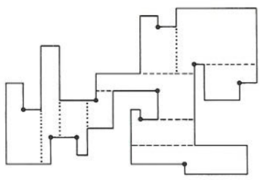
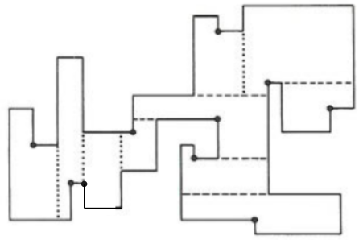

Casos Especiales Pt 2
Ahora si dos vértices reflex se pueden ver mediante una línea vertical tendremos que durante el paso 5 puede pasar que alguna de las piezas con forma de L se puede degenerar y volverse un rectángulo, pero eso no nos afectará con el resto del algoritmo

Slide 30



Conclusiones
Este algoritmo sirve para resolver algunos problemas: acomodo de guardias, descomposición en piezas con forma de estrella y partición en piezas con forma de L
El algoritmo puede correr en tiempo O(n log n) para un polígono rectilíneo arbitrario
El algoritmo podría correr en tiempo lineal si el paso 2 (cómputo de los cortes horizontales) pudiera realizarse en tiempo lineal

Slide 31





¿Listo para implementar?

